Slide 1

KHỞI ĐỘNG

Slide 2

BẢO VỆ CHÍNH MÌNH ĐỪNG IM LẶNG, HÃY LÊN TIẾNG!
PHÒNG CHỐNG XÂM HẠI

Slide 3

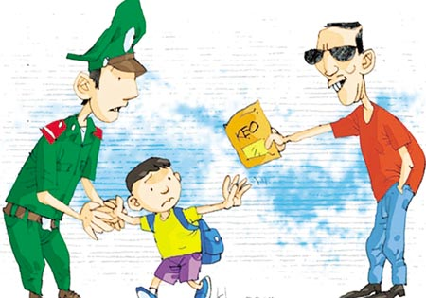
LÀM THẾ NÀO ĐỂ PHÒNG CHỐNG XÂM HẠI
Thảo luận nhóm 4

Slide 4
ĐỂ PHÒNG TRÁNH BỊ XÂM HẠI EM CẦN:
Không đi một mình nơi tối tăm, vắng vẻ.
Không ở trong phòng kín một mình với người lạ.
Không nhận tiền, quà hoặc sự giúp đỡ đặc biệt của người khác mà không rõ lỹ do.
Không để người lạ vào nhà khi chỉ có một mình.
Không đi chơi với người lạ.
Không lên mạng chát với người lạ.
Không đeo nhiều nữ trang.
Không đi nhờ xe người lạ. …

Slide 5

Hãy kể các
hành động
xâm hại mà
các em
biết?

Slide 6
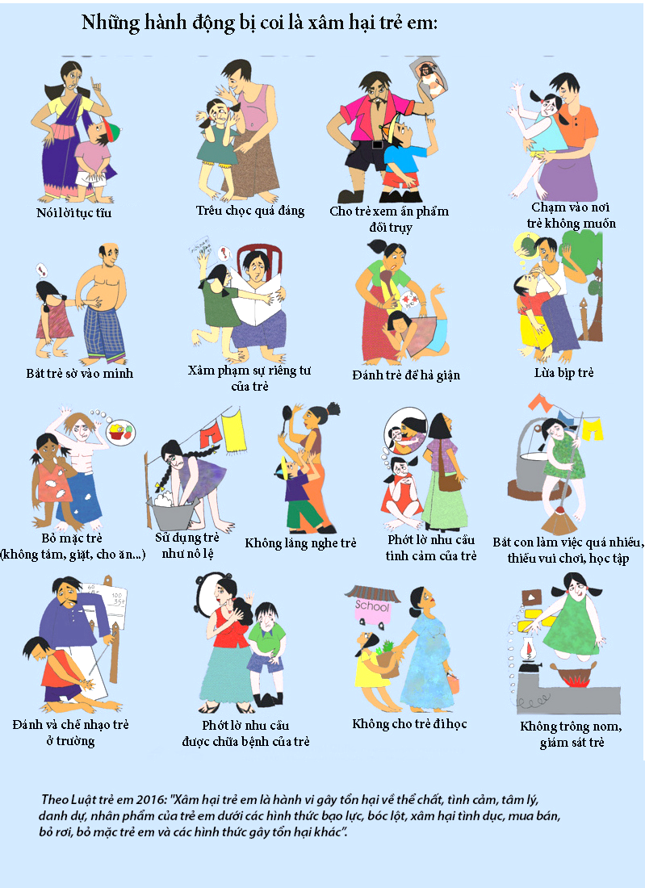
NHỮNG HÀNH ĐỘNG BỊ COI LÀ XÂM HẠI TRẺ EM

Slide 7
NHỮNG HÀNH ĐỘNG BỊ COI LÀ XÂM HẠI TRẺ EM

Slide 8
NHỮNG HÀNH ĐỘNG BỊ COI LÀ XÂM HẠI TRẺ EM

Slide 9
NHỮNG HÀNH ĐỘNG BỊ COI LÀ XÂM HẠI TRẺ EM

Slide 10
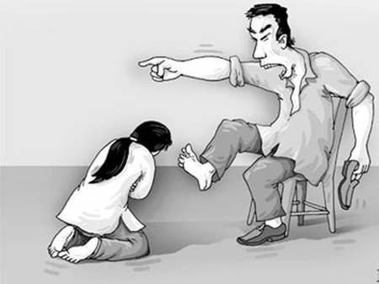
Các biểu hiện của xâm hại trẻ em
Xâm hại thể xác: Đánh đập, làm đau,…
Xâm hại tinh thần: Chửi mắng, …
Lạm dụng sức lao động
Xâm hại tình dục
1
2
3
4

Slide 11

HẬU QUẢ CỦA XÂM HẠI TRẺ EM LÀ GÌ?

Slide 12
PHIẾU HỌC NHÓM
Các biểu hiện của xâm hại | Hậu quả
1. Xâm hại thể xác
2. Xâm hại tinh thần
3. Lạm dụng sức lao động
4. Xâm hại tình dục

Slide 13
CÁC HẬU QUẢ CỦA XÂM HẠI TRẺ EM
Gây hậu quả nặng nề đến thân thể, tính mạng, sức khỏe, tinh thần, học tập và tương lai hạnh phúc của trẻ em.
Gây ảnh hưởng xấu đến kinh tế, hạnh phúc gia đình.
Gây mất an toàn xã hội.

Slide 14
Thủ phạm XÂM HẠI CÓ THỂ là ai?
Bất cứ ai, thuộc đủ mọi thành phần trong xã hội, không phân biệt sắc tộc, màu da, tôn giáo,…
Họ không phải là những người có ngoại hình đáng sợ. Trái lại, họ rất bình thường, thậm chí rất ưa nhìn, khéo léo, ngọt ngào,…
Họ có thể là bất kì ai gần gũi với trẻ: người trong gia đình, cha mẹ kế, làng xóm, người chăm sóc,…
Họ làm mọi cách để có thể tiếp cận dễ dàng với trẻ một cách hợp pháp và thường nhằm vào những trẻ dễ bảo, thiếu tự tin, nhút nhát (ít chống cự)…

Slide 15
Bài tập. Em tán thành, không tán thành việc làm nào
dưới đây ? Vì sao ?
Tan học, Lan thường đi đường tắt một mình về nhà.
Bình không đi nhờ xe của người lạ dù đã sắp đến giờ vào lớp.
Bé Mai mở cổng cho chú hàng xóm vào nhà khi ba mẹ không có ở nhà.
Em Tuấn thường bị mẹ la mắng nên em rất sợ mẹ.
Bác hàng xóm nhà Hoa rất hay đánh con của bác.
Tan học, ba mẹ thường đón muộn nên Tiến thường la cà chơi trước cổng trường.

Slide 16


Slide 17
TIẾT 2

Slide 18
THẢO LUẬN NHÓM 4
Chia sẻ về một số quy định cơ bản của pháp luật về phòng, tránh xâm hại trẻ em.
https://m.thuvienphapluat.vn/van-ban/giao-duc/Luat-tre-em-2016-303313.aspx

Slide 19
TÌNH HUỐNG 1
TÌNH HUỐNG 2
TÌNH HUỐNG 3
Mỹ ở nhà một mình, có một người đàn ông đến gõ cửa nói là bạn cùng cơ quan với bố Mỹ. Muốn vào nhà lấy hồ sơ giúp bố.
Nếu là Mỹ, em sẽ xử lí như thế nào?
Vào giờ tan học, khi em đang đứng đợi bố mẹ đến đón thì bất chợt có 1 người lạ đến và nói với em rằng: “Hôm nay bố, mẹ của cháu bận nên nhờ chú đến đón, chú là em họ của bố cháu từ Sài Gòn mới về.
Trong trường hợp này, em sẽ xử lí như thế nào?
Bạn đang đứng một mình, có một người khác giới lại gần làm ra vẻ vô tình đụng chạm vào cơ thể hoặc các bộ phận kín của bạn?
Bạn sẽ xử lí thế nào?
THẢO LUẬN NHÓM 4
Sắm vai xử lí 1 trong 3 tình huống trên.

Slide 20
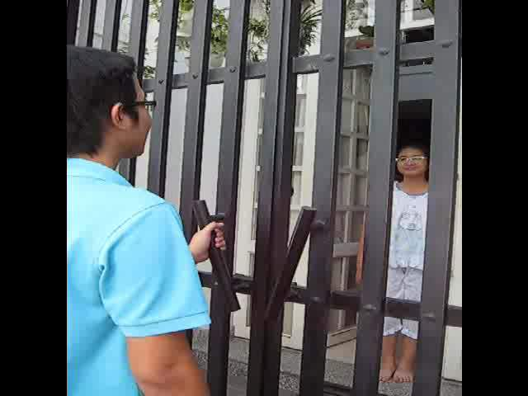
TÌNH HUỐNG 1
Mỹ ở nhà một mình, có một người đàn ông đến gõ cửa nói là bạn cùng cơ quan với bố Mỹ. Muốn vào nhà lấy hồ sơ giúp bố.
Nếu là Mỹ, em sẽ xử lí như thế nào?

Slide 21
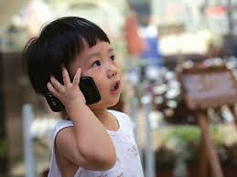
Cách giải quyết: Tuyệt đối không cho người lạ vào nhà khi ở trong nhà một mình. Gọi điện cho ba hỏi để xác minh sự việc.
Bài học kinh nghiệm: Tuyệt đối không cho người lạ vào nhà, khi ở nhà một mình.

Slide 22
Cách giải quyết: Ngăn chặn hành vi trên ngay, bằng cách nói thẳng hoặc hét to lên một cách kiên quyết “Không được, dừng lại, tôi không cho phép!” Hất tay họ ra và đi ra chỗ khác không ngồi chung với người đó nữa để kẻ đó không đụng được đến người mình.
Bài học kinh nghiệm: Ngăn chặn ngay không cho họ đụng vào bất kì chỗ nào trên cơ thể mình.

Slide 23
TÌNH HUỐNG 2
Vào giờ tan học, khi em đang đứng đợi bố mẹ đến đón thì bất chợt có 1 người lạ đến và nói với em rằng: “Hôm nay bố, mẹ của cháu bận nên nhờ chú đến đón, chú là em họ của bố cháu từ Sài Gòn mới về.
Trong trường hợp này, em sẽ xử lí như thế nào?

Slide 24
Cách giải quyết: Em sẽ chạy vào lớp nhờ giáo viên chủ nhiệm liên hệ với nhà em để xác nhận rằng chú này có nói đúng sự thật không.
Bài học kinh nghiệm: Tuyệt đối không đi theo, nghe lời người lạ mặt.

Slide 25

TÌNH HUỐNG 3
Bạn đang đứng một mình, có một người khác giới lại gần làm ra vẻ vô tình đụng chạm vào cơ thể hoặc các bộ phận kín của bạn?
Bạn sẽ xử lí thế nào?

Slide 26
Cách giải quyết: Ngăn chặn hành vi trên ngay, bằng cách nói thẳng hoặc hét to lên một cách kiên quyết “Không được, dừng lại, tôi không cho phép!” Hất tay họ ra và đi ra chỗ khác không ngồi chung với người đó nữa để kẻ đó không đụng được đến người mình.
Bài học kinh nghiệm: Ngăn chặn ngay không cho họ đụng vào bất kì chỗ nào trên cơ thể mình.

Slide 27
MỘT SỐ KĨ NĂNG TỰ VỆ
* Hét to lên để được mọi người giúp đỡ
* Đứng ngay dậy
* Bỏ đi ra chỗ khác
* Lùi ra xa để người đó không chạm vào mình
* Nhìn thẳng vào mắt người đó
* Bỏ chạy thật nhanh đến chỗ đông người. Có thái độ kiên quyết, kể với người lớn nghe mọi việc.
…………………

Slide 28

Tìm kiếm sự giúp đỡ ở đâu?

Slide 29
